Slide 1

ARTIFICIAL INTELLIGENCE Intelligent Informatics Knowledge PENCARIAN: HEURISTIC (INFORMED) “ PENYELESAIAN MASALAH DENGAN PENCARIAN ”
KELOMPOK KEILMUAN INFORMATIKA DAN SISTEM INTELIGEN
Dr. Aradea, S.T., M.T.
aradea.informatika@gmail.com

Slide 2

Dr. Aradea, S.T., M.T. Lecturer/ Researcher Artificial Intelligence Siliwangi Research Group
Research Field
Self-Adaptive Systems, Artificial Intelligence, Automated Software Engineering, Agent Based Modeling, Context-Aware Computing, Information Automation, Intelligent Agents, Knowledge-Based Systems, Information Science, IT Services
Education
S1: Informatics - UII (Yogyakarta)
S2: Informatics - ITB (Bandung)
S3: Electrical Engineering and Informatics - ITB (Bandung)
Links
aradea.informatika@gmail.com
https://s.id/ais-yt
http://ais.if.unsil.ac.id/
https://www.researchgate.net/profile/Aradea_Dipalokareswara

Slide 3
REFERENSI Kecerdasan Buatan
KK Informatika ITB, Inteligensi Buatan, Sekolah Teknik Elektro dan Informatika ITB, 2019
Stuart J Russell and Peter Norvig, Artifcial Intelligence: A Modern Approach, 3rd Edition, Prentice-Hall International, Inc, 2011
Danny Weyns, An Introduction to Self-Adaptive Systems - A Contemporary Software Engineering Perspective: Wave VII Learning from Experience, pp. 201-226, IEEE Press, John Wiley & Sons Ltd , 2021
Suyanto, Artificial Intelligence Rvisi Kedua, informatika Bandung, 2014
Rajendra A Akerkar, Priti S Sajja, Knowledge-Based Systems. TMRF e-Book Advanced Knowledge Based Systems: Model, Applications & Research, Vol. 1, Jones and Bartlett Publishers, 2010
Simon Kendal, Malcolm Creen, An Introduction to Knowledge Engineering. Springer Science + Business Media, Springer-Verlag London, 2007
John F. Sowa, Knowledge Representation and: Logical, Philosophical, and Computational Foundations, Course Technology, 1999
Efraim Turban, Decision Support Systems & Expert Systems, 4th Ed., Prentice Hall International, Inc, 1995
George F. Luger & William A. Stubbleeld, Artificial Intelligence Structure and Strategies for Complex Problem Solving, 2nd Edition, Cummings Publishing Company Inc., 1993
Elaine Rich, K. Knight, B. Nair, Artificial Intelligence, Tata McGraw-Hill Education Pvt. Ltd., 1983

Slide 4
IKHTISAR Penyelesaian Masalah Dengan Pencarian
PENCARIAN “HEURISTIC (INFORMED)”
"STRATEGI" PENCARIAN HEURISTIC
“PERBANDINGAN” METODE
"KESIMPULAN" PENCARIAN HEURISTIC
PENERAPAN "DUNIA NYATA"

Slide 5

PENCARIAN HEURISTIC (INFORMED) Penyelesaian Masalah Dengan Pencarian
“ Kata Heuristic berasal dari sebuah kata kerja bahasa Yunani, heuriskein, yang berarti mencari atau menemukan “
Dalam dunia pemrograman, sebagian orang menggunakan kata heuristik sebagai lawan kata algoritmik, yang diartikan sebagai suatu proses yang dapat menyelesaikan masalah tetapi tidak ada jaminan bahwa solusi yang dicari selalu dapat ditemukan
Strategi pencarian ruang keadaan suatu masalah dengan memandu proses pencarian di sepanjang jalur yang memiliki kemungkinan sukses paling besar, dan mengesampingkan upaya yang tidak perlu dan pemborosan waktu
Fungsi heuristik digunakan untuk mengevaluasi keadaan-keadaan problema individual dan menentukan seberapa jauh hal tersebut dapat digunakan untuk mendapatkan solusi yang diinginkan

Slide 6
PENCARIAN HEURISTIC (INFORMED) Penyelesaian Masalah Dengan Pencarian
Pencarian Heuristic (informed)
Pencarian heuristik lebih lengkap dari pencarian buta (uninformed search)
Pada pencarian heuristic diberikan informasi tambahan yang dapat berupa bobot, jarak, atau yang lain
Informasi tambahan tersebut yang akan mempercepat dan membantu proses pencarian
Kelemahan dari metode ini yaitu solusi yang dihasilkan tidak selalu/ bisa jadi bukan yang terbaik
Memerlukan waktu akses dan besaran memori yang relevan
Metode ini menggunakan suatu fungsi yang menghitung biaya perkiraan (estimasi) dari suatu simpul ke simpul tujuan, disebut fungsi heuristic
Aplikasi yang menggunakan fungsi heuristic, misalnya Google

Slide 7
STRATEGI PENCARIAN HEURISTIC Heuristic (informed) Search
Generate and Test (Bangkit dan Uji)
Hill Climbing (Pendakian Bukit)
Simulated Annealing (SA)
Best First Search (Pencarian Terbaik Pertama)
Greedy Best First Search
A* (A Bintang)
Iterative Deepening A* (IDA*)
Simplified Memory-Bounded A* (SMA*)
Bi-Directional A* (BDA*)
Modified Bi-Directional A* (MBDA*)
Dynamic Weighting A* (DWA*)
Beam A* (BA*)
Pencarian Heuristic (informed)
Metode pencarian heuristik diharapkan dapat menyelesaikan permasalahan yang lebih besar, terdiri dari:

Slide 8
GENERATE AND TEST (GT) Heuristic (informed) Search
“ Metode ini penggabungan antara depth-first search dan pelacakan mundur (back tracking), yaitu bergerak ke belakang menuju pada suatu keadaan awal ”
Algoritma GT
Bangkitkan suatu kemungkinan solusi (membangkitkan suatu titik tertentu atau lintasan tertentu dari keadaan awal)
Uji apakah node tersebut solusi dengan cara membandingkan node tersebut atau node akhir dari suatu lintasan yang dipilih dengan kumpulan tujuan yang diharapkan
Jika solusi ditemukan, keluar, jika tidak, ulangi kembali langkah yang pertama
Jika pembangkitan atau pembuatan solusi-solusi yang dimungkinkan dapat dilakukan secara sistematis, maka prosedur ini akan dapat segera menemukan solusinya, (bila ada)
Namun, jika ruang masalah sangat besar, maka proses ini akan membutuhkan waktu, sehingga kurang efisien untuk masalah yang besar atau kompleks

Slide 9
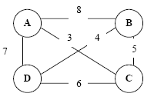
GENERATE AND TEST (GT) Heuristic (informed) Search
Permasalahan TSP
Traveling Salesman Problem (TSP), seorang salesman ingin mengunjungi n kota, jarak antara tiap-tiap kota sudah diketahui, tentukan rute terpendek dimana setiap kota hanya boleh dikunjungi tepat 1 kali
Penyelesaian TSP
Membangkitkan solusi yang mungkin dengan menyusun kota dalam urutan abjad
Kombinasi abjad sebagai solusi yang mungkin adalah n! = 4! = 24.
Pilih keadaan awal, misalnya ABCD dengan panjang lintasan 19
Lakukan backtracking untuk mendapatkan lintasan ABDC 18
Bandingkan lintasan ABDC dengan sebelumnya, lintasan terpendek akan dipilih untuk dilakukan backtracking lagi

Slide 10
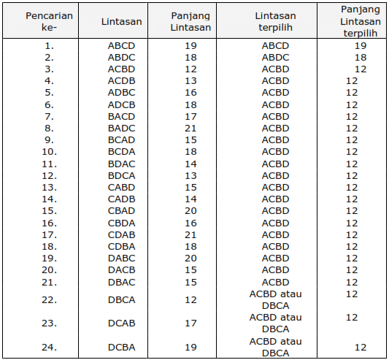
GENERATE AND TEST (GT) Heuristic (informed) Search
Penyelesaian TSP
Generate and test akan membangkitkan semua solusi yang mungkin:
A – B – C – D
A – B – D – C
A – C – B – D
A – C – D – B
dll.

Slide 11
GENERATE AND TEST (GT) Heuristic (informed) Search
Penyelesaian TSP
Solusi pertama yang dibangkitkan adalah ABCD = 19
Solusi kedua ABDC=18
Ternyata solusi kedua menghasilkan jarak yang lebih pendek sehingga dipilih lintasan ABDC=18
Lakukan terus untuk Langkah-langkah selanjutnya
Sehingga didapat solusi jalur terpendek adalah ACBD atau DBCA
Kelemahan GT
Kelemahan GT perlu membangkitkan semua kemungkinan yang ada sebelum dilakukan pengujian
Sehingga membutuhkan waktu yang cukup lama dalam pencariannya
Misalnya, jika ditambahkan satu kota dalam permasalahan TSP ini diatas 5 kota, maka akan diperlukan 120 kombinasi lintasan, kecuali diberikan kondisi tertentu seperti kota awal bagi sales telah ditentukan

Slide 12
HILL CLIMBING (HC) Heuristic (informed) Search
“ HC salah satu variasi metode GT, yaitu umpan balik dari prosedur uji digunakan untuk menentukan arah gerak dalam ruang pencarian, fungsi uji dikombinasikan dengan heuristik yang menyediakan pengukuran kedekatan suatu keadaan yang diberikan dengan goal ”
ALGORITMA-1: SIMPLE HILL CLIMBING
Mulai dari keadaan awal, lakukan pengujian, jika tujuan maka berhenti, jika tidak maka lanjutkan dengan keadaan sekarang sebagai keadaan awal
Ulangi langkah berikutnya sampai solusi ditemukan atau sampai tidak ada operator baru yang diaplikasikan pada keadaan sekarang: (a) Cari operator yang belum pernah digunakan, dan gunakan untuk mendapatkan keadaan yang baru, (b) Evaluasi keadaan baru tersebut:
Jika keadaan baru merupakan tujuan, maka keluar
Jika bukan tujuan, namun nilainya lebih baik dari keadaan sekarang, maka jadikan keadaan baru tersebut menjadi keadaan sekarang
Jika keadaan baru tidak lebih baik dari keadaan sekarang, maka lanjutkan iterasi

Slide 13
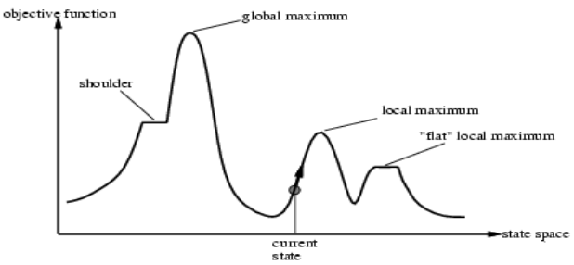
HILL CLIMBING (HC) Heuristic (informed) Search
Permasalahan Optimasi
Dalam pencarian lokal, pertimbangan pandangan ruang keadaan diperlukan, yaitu memiliki "lokasi" (ditentukan oleh keadaan) dan "elevasi" (ditentukan oleh nilai cost heuristik atau fungsi objektif)
Jika elevasi sesuai cost, maka tujuannya menemukan area terendah (global minimum), jika terkait fungsi objektif, menemukan puncak tertinggi (global maximum)
Algoritma pencarian lokal yang lengkap selalu menemukan goal jika ada, algoritma yang optimal selalu menemukan global minimum/ maximum
Penyelesaian HC
Pencarian HC mengubah keadaan saat ini untuk mencoba memperbaikinya, seperti yang ditunjukkan oleh panah
HC teknik pencarian lokal paling dasar, setiap langkah simpul saat ini diganti dengan tetangga terbaik, yaitu tetangga dengan nilai tertinggi, tetapi jika estimasi biaya heuristik h digunakan, maka akan menemukan tetangga dengan h terendah

Slide 14


HILL CLIMBING (HC) Simple Hill Climbing
Permasalahan TSP
TSP menggunakan Simple Hill Climbing
Operator yang digunakan adalah operator yang bisa menghasilkan kombinasi lintasan kota yang berbeda, yaitu dengan menukar urutan posisi 2 kota dalam suatu lintasan.
Bila ada n kota maka kombinasi lintasan:
Sehingga jika 4 kota, maka:
menjadi 6 kombinasi, keenam kombinasi ini akan dipakai semuanya sebagai operator
Yaitu:
1. (1,2) tukar urutan kota ke-1 dengan kota ke-2
2. (2,3) tukar urutan kota ke-2 dengan kota ke-3
3. (3,4) tukar urutan kota ke-3 dengan kota ke-4
4. (4,1) tukar urutan kota ke-4 dengan kota ke-1
5. (2,4) tukar urutan kota ke-2 dengan kota ke-4
6. (1,3) tukar urutan kota ke-1 dengan kota ke-3
Pencarian dilihat dari anak kiri, jika nilai heuristik anak kiri lebih baik, maka dibuka untuk pencarian selanjutnya, bila tidak, baru melihat tetangga (sebelah kanan) dari anak kiri tersebut, dst.

Slide 15
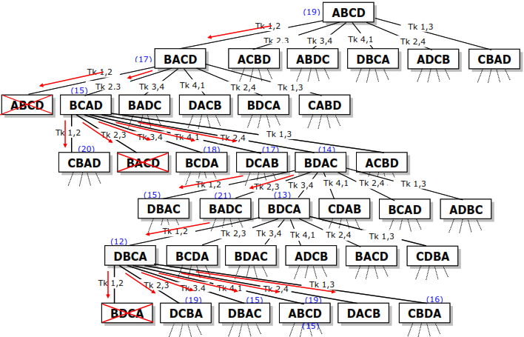
HILL CLIMBING (HC) Simple Hill Climbing
Urutan kombinasi no 1 s.d 6 konsisten diterapkan di setiap level:
Level 0: lintasan terpilih ABCD (19)
Level 1: mengunjungi BACD (17) dan nilainya lebih kecil dari ABCD (17<19), sehingga menjadi pilihan dengan operator no 1 (tukar 1, 2)
Level 2: mengunjungi ABCD, karena operator no 1 sudah digunakan BACD maka dipilih node BCAD (15) dan lebih kecil dari BACD dengan operator no 2
Dan seterusnya ….
Sampai pencarian menemukan DBCA (12) level 5 dan tidak ada node yang memiliki nilai lebih kecil lagi, sehinggan DBCA lintasan terpendek yang dicari (SOLUSI)

Slide 16
HILL CLIMBING (HC) Steepest-Ascent Hill Climbing
“ Steepest-ascent hill climbing hampir sama dengan simple hill climbing, namun gerakan pencarian tidak dimulai dari posisi paling kiri, dan dicari berdasarkan nilai heuristik terbaik, yaitu urutan penggunaan operator tidak menentukan penemuan solusi ”
ALGORITMA-2: STEEPEST-ASCENT HILL CLIMBING
Mulai dari keadaan awal, lakukan pengujian: jika merupakan tujuan, maka berhenti; dan jika tidak, lanjuntukan dengan keadaan sekarang sebagai keadaan awal
Kerjakan hingga tujuan tercapai atau iterasi tidak memberikan perubahan pada keadaan sekarang
Tentukan SUCC sebagai nilai heuristik terbaik dari successor-successor
Kerjakan untuk tiap operator yang digunakan oleh keadaan sekarang:
Gunakan operator tersebut dan bentuk keadaan baru
Evaluasi keadaan baru tersebut. Jika merupakan tujuan, keluar. Jika bukan, bandingkan nilai heuristiknya dengan SUCC. Jika lebih baik, jadikan nilai heuristic keadaan baru tersebut sebagai SUCC. Namun, jika tidak lebih baik, nilai SUCC tidak berubah
Jika SUCC lebih baik dari nilai heuristik keadaan sekarang, ubah node SUCC menjadi keadaan sekarang

Slide 17
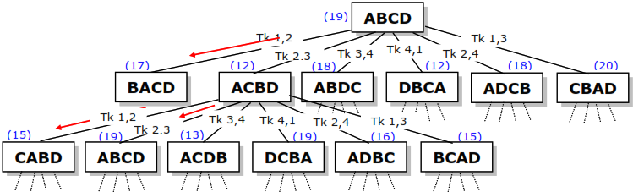
HILL CLIMBING (HC) Steepest-Ascent Hill Climbing
Permasalahan TSP
TSP dengan Steepest-Ascent Hill Climbing
Pada metode ini, juga dipergunakan 6 operator seperti dalam simple hill climbing
Fungsi heuristik yang digunakan adalah panjang lintasan yang terjadi
Level 0: lintasan terpilih ABCD (19)
Level 1: memilih nilai heuristic terbaik dari keenam successor, yaitu ACBD (12)
Level 2: dari ACBD dipilih nilai heuristic terbaik dari successornya, namun tidak ada yang lebih baik dari ACBD
Hasilnya tetap lintasan ACBD (12) SOLUSI

Slide 18
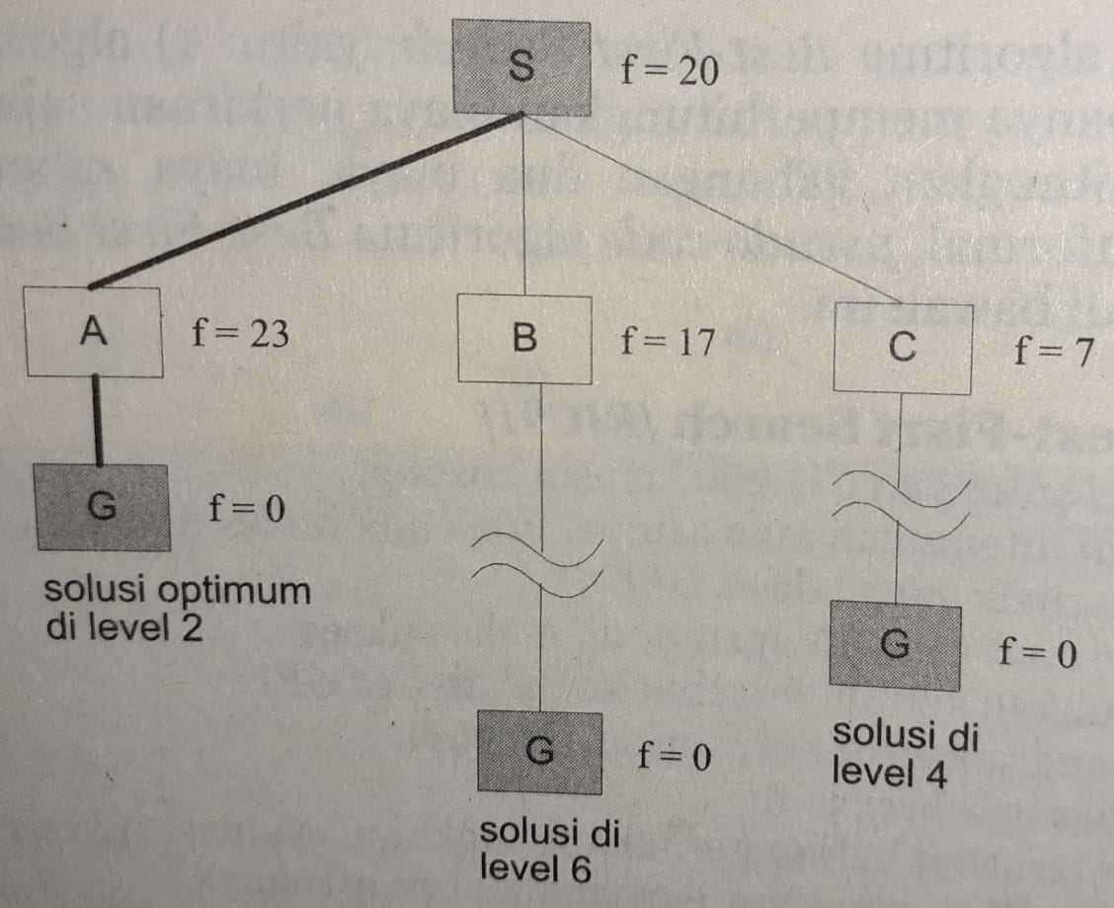
SIMULATED ANNEALING (SA) Heuristic (informed) Search
Deskripsi SA
SA menggunakan rumus probabilitas yang memungkinkan keluar dari local minimum. Ketika new state tidak lebih baik dari current state, maka new state masih mungkin dipilih dengan fungsi probabilitas (Boltzmann distribution)
Misalnya:
S: current state dan A: new state, ketika dievaluasi A tidak lebih baik dari S, tetapi ketika dibangkitkan bilangan acak dalam interval [0, 1] menghasilkan angka kurang dari probabilitas p, sehingga A dipilih sebagai current state
SA dapat menemukan solusi optimum di level tertentu, dan karena bergantung pada nilai probabilitas, maka tidak selalu menemukan solusi terbaik
SA memilih A meskipun nila f nya lebih besar dari nilai f pada simpul S dengan probabilitas tertentu, dan berhasil menemukan solusi optimum di level 2

Slide 19
BEST FIRST SEARCH (BFS) Heuristic (informed) Search
“Metode best-first search merupakan kombinasi dari depth-first search dan breadth-first search dengan mengambil kelebihan dari kedua metode tersebut ”
Deskripsi BFS
Pencarian diperkenankan mengunjungi node yang ada di level yang lebih rendah jika node pada level yang lebih tinggi ternyata memiliki nilai heuristik yang buruk
Best first search akan membangkitkan node berikutnya dari semua node yang pernah dibangkitkan
Hill climbing tidak diperbolehkan untuk kembali ke node pada level yang lebih rendah meskipun node tersebut memiliki nilai heuristik lebih baik
Pada best first search, pencarian diperbolehkan mengunjungi node di level lebih rendah, jika ternyata node di level lebih tinggi memiliki nilai heuristik lebih buruk

Slide 20
BEST FIRST SEARCH (BFS) Heuristic (informed) Search
Implementasi BFS
Implementasinya menggunakan graph keadaan, dibutuhkan dua antrian yang berisi node:
OPEN, berisi node-node yang sudah dibangkitkan, namun belum diuji. Umumnya berupa antrian berprioritas yang berisi elemen-elemen dengan nilai heuristik tertinggi
CLOSED, berisi node-node yang sudah diuji
Deskripsi BFS
Penentuan node terbaik saat ini menggunakan informasi:
Biaya perkiraan (fungsi heuristik)
Biaya sebenarnya

Slide 21
BEST FIRST SEARCH (BFS) Heuristic (informed) Search
Algoritma BFS
Tempatkan node awal A pada antrian OPEN
Kerjakan langkah-langkah berikut hingga tujuan ditemukan atau antrian OPEN sudah kosong
Ambil node terbaik dari OPEN
Bangkitkan semua successornya
Untuk tiap-tiap successor kerjakan:
Jika node tersebut belum pernah dibangkitkan sebelumnya, maka evaluasi node tersebut dan masukkan ke OPEN
Jika node tersebut sudah pernah dibangkitkan sebelumnya, maka ubah parent jika lintasan baru lebih menjanjikan. Hapus node tersebut dari antrian OPEN
Tipe BFS
Terdapat dua algoritma yang tergolong best first search, yaitu :
Greedy Best First Search
A* (A Star)

Slide 22
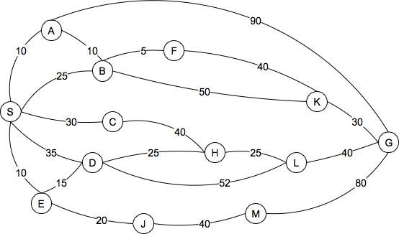
GREEDY BEST FIRST SEARCH Heuristic (informed) Search
Persoalan Kasus
Penemuan jalur terpendek kota S ke kota G
Angka pada busur graf menyatakan biaya sebenarnya (kilo meter)
Angka pada table fungsi heuristik h(n), jarak garis lurus dari node n menuju G
Algoritma ini jenis algoritma BFS paling sederhana, yaitu hanya memperhitungkan biaya perkiraan saja, f(n) = h(n)
n | S | A | B | C | D | E | F | G | H | J | K | L | M
h(n) | 80 | 80 | 60 | 70 | 85 | 74 | 70 | 0 | 40 | 100 | 30 | 20 | 70

Slide 23
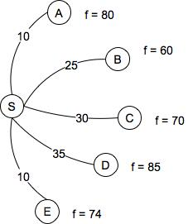
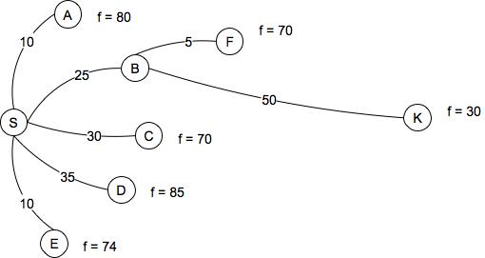
GREEDY BEST FIRST SEARCH Heuristic (informed) Search
Langkah 1:
OPEN = [A,B,C,D,E] dan CLOSED = [S]
Langkah 2:
OPEN = [A,C,D,E,F,K] dan CLOSED = [S,B]

Slide 24
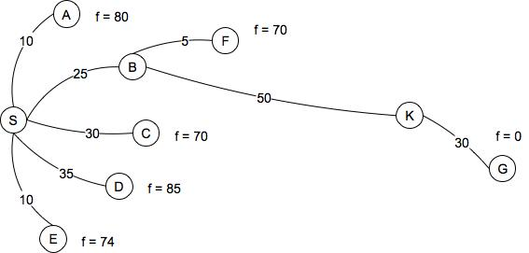
GREEDY BEST FIRST SEARCH Heuristic (informed) Search
Langkah 3:
OPEN = [A,C,D,E,F,G] dan CLOSED = [S,B,K] --> HASIL = S,B,K,G
Dengan hanya memperhitungkan biaya perkiraan yang belum tentu kebenarannya, maka algoritma ini menjadi tidak optimal

Slide 25
A* (A STAR) Heuristic (informed) Search
Deskripsi A* (A Star)
Berbeda dengan Greedy, algoritma ini akan menghitung fungsi heuristic dengan cara menambahkan biaya sebenarnya dengan biaya perkiraan
Heuristik adalah kriteria, metoda, atau prinsip-prinsip untuk menentukan pilihan sejumlah alternatif untuk mencapai sasaran dengan efektif
Nilai heuristik dipergunakan untuk mempersempit ruang pencarian, dengan heuristik yang benar, maka A* pasti akan mendapatkan solusi (jika memang ada solusinya) yang dicari
Dengan kata lain, heuristik adalah fungsi optimasi yang menjadikan algoritma A* lebih baik dari pada algoritma lainnya
Namun heuristik masih merupakan estimasi/ perkiraan biasa saja, sama sekali tidak ada rumus khususnya, artinya setiap kasus memiliki fungsi heuristik yang berbeda-beda
Algoritma A* bisa dikatakan mirip dengan algoritma Dijkstra, namun pada algoritma Dijkstra, nilai fungsi heuristiknya selalu 0 (nol) sehingga tidak ada fungsi yang mempermudah pencarian solusinya

Slide 26
A* (A STAR) Heuristic (informed) Search
Formula Fungsi Evaluasi
f(n) = g(n) + h(n)
Keterangan:
f(n) = solusi biaya estimasi termurah node n untuk mencapai tujuan
g(n) = biaya path/ perjalanan untuk menuju n
h(n) = biaya estimasi dari node n ke tujuan
Algoritma A* (A Star)
Masukan node awal ke open list
Ulangi langkah - langkah di bawah ini:
Cari node (n) dengan nilai f(n) yang paling rendah dalam open list, node ini sekarang menjadi current node
Keluarkan current node dari open list dan masukan ke close list
Untuk setiap tetangga dari current node lakukan berikut:
Jika tidak dapat dilalui atau sudah ada dalam close list, abaikan
Jika belum ada di open list, buat current node parent dari node tetangga ini, simpan nilai f, g dan h dari node ini
Jika sudah ada di open list, cek bila node tetangga ini lebih baik, menggunakan nilai g sebagai ukuran. Jika lebih baik ganti parent dari node ini di open list menjadi current node, lalu kalkulasi ulang nilai g dan f dari node ini

Slide 27
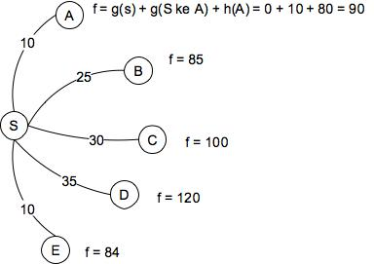
A* (A STAR) Heuristic (informed) Search
Persoalan Kasus
Sama dengan kasus dalam greedy best first search, yaitu penemuan jalur terpendek kota S ke kota G
Langkah 1:
OPEN = [A,B,C,D,E] dan CLOSED = [S]

Slide 28
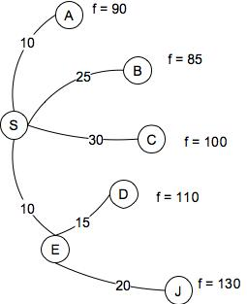
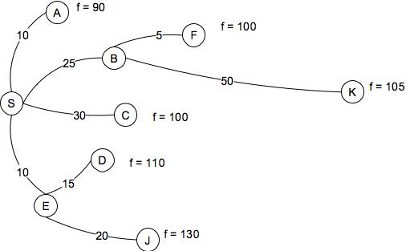
A* (A STAR) Heuristic (informed) Search
Langkah 2:
OPEN = [A,B,C,D,J] dan CLOSED = [S,E]
Langkah 3:
OPEN = [A,C,D,F,J,K] dan CLOSED = [S,E,B]

Slide 29
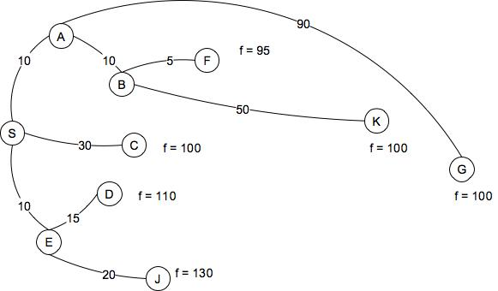
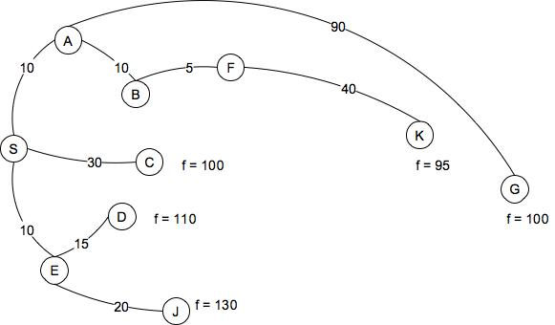
A* (A STAR) Heuristic (informed) Search
Langkah 4:
OPEN = [C,D,F,G,J,K] dan CLOSED = [S,E,B,A]
Langkah 5:
OPEN = [C,D,G,J,K] dan CLOSED = [S,E,B,A,F]

Slide 30
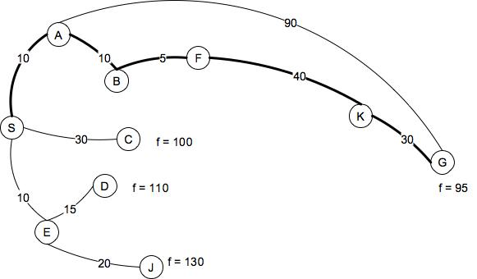
A* (A STAR) Heuristic (informed) Search
Langkah 6:
OPEN = [C,D,G,J]
CLOSED = [S,E,B,A,F,K]
--> HASIL = S,A,B,F,K,G
Properties A*
Lengkap? Ya (kecuali ada node tak terhingga dengan f ≤ f(G))
Watu? Exponensial
Ruang? Menyimpan semua node dalam memori
Optimal? Ya

Slide 31
ITERATIVE DEEPENING A* (IDA*) Heuristic (informed) Search
“IDA* menerapkan ide Iterative Deepening Search (IDS), yaitu menggunakan batasan yang berupa f-limit (gabungan biaya sebenarnya dan perkiraan), dan setiap iterasi akan mengembalikan nilai f-limit baru sebagai batasan pencarian untuk iterasi berikutnya”
Deskripsi IDA*
Terdapat dua fungsi: IDA* dan DFS-CONTOUR
DFS-CONTOUR adalah fungsi rekrusif (memanggil dirinya sendiri) sebagai backtracking
Ketika pembangkitan simpul sudah melampaui batas f-limit, maka akan dibangkitkan simpul-simpul pada level sebelumnya
IDA* kumplit dan optimal, serta jumlah memori lebih sedikit, tetapi kompleksitas waktu nya tinggi karena dilakukan secara iteratif
n | S | A | B | C | D | E | F | G | H | J | K | L | M
h(n) | 80 | 80 | 60 | 70 | 85 | 74 | 70 | 0 | 40 | 100 | 30 | 20 | 70

Slide 32
ITERATIVE DEEPENING A* Heuristic (informed) Search
Persoalan Kasus
Teknik DFS dilakukan di setiap langkah
Langkah 1 Input: node = S; f-limit = 80
Returns: null; next-f = 84
Node A: null, next-f = MIN(infinity, 90) = 90
Node B: null, next-f = MIN(90, 85) = 85
Node C: null, next-f = MIN(85, 100) = 85
Node D: null, next-f = MIN(85, 125) = 85
Node E: null, next-f = MIN(85, 84) = 84
(A, B, C, D = Hapus; E = Telusuri)
Langkah 2 Input: node = S; f-limit = 84
Returns: null; next-f = 85
Node A: null, next-f = MIN(infinity, 90) = 90
… dst …
Node J: null, next-f = MIN(85, 130) = 85
Langkah 3 Input: node = S; f-limit = 85
Returns: null; next-f = 90
Node A: null, next-f = MIN(infinity, 90) = 90
Node B: ke A, F, K (MIN(g(n) + h(n), next-f))
… dst …
Node J: null, next-f = MIN(90, 130) = 90
Langkah 4 Input: node = S; f-limit = 90
Returns: null; next-f = 95
Node A: ke G, B (MIN(g(n) + h(n), next-f))
Node B: ke A, F, K (MIN(g(n) + h(n), next-f))
… dst …
Node J: null, next-f = MIN(95, 130) = 95
Langkah 5 Input: node = S; f-limit = 95
Returns: solusi S - A - B - F - K - G; next-f = 95
Node G: null, next-f = MIN(infinity, 100) = 100
(Jalur A langsung ke G = Hapus)

Slide 33
SIMPLIFIED MEMORY-BOUNDED A* (SMA*) Heuristic (informed) Search
“Dalam SMA* terdapat senarai queue untuk memanipulasi antrian simpul yang terurut berdasarkan f-cost, yaitu gabungan biaya sebenarnya dan biaya perkiraan, yang dinyatakan sebagai f-cost = g(n) + h(n)”
Deskripsi SMA*
IDA* hanya mengingat satu f-limit
SMA* mengingat f-Cost setiap iterasi sampai sejumlah simpul yang ada dalam memori
Membatasi pencarian hanya sampai simpul yang dapat dicari dari root sepanjang satu jalur yang memorinya masih mencukupi, kemudian mengembalikan satu rute terbaik diantara rute yang ada dalam batasan jumlah simpul
Jika memori komputer hanya mampu menyimpan 100 simpul, maka kita bisa melakukan pencarian sampai level 99

Slide 34
SMA* Heuristic (informed) Search
f-cost = g(n) + h(n)
Memory = 3 node
solusi

Slide 35
SIMPLIFIED MEMORY-BOUNDED A* (SMA*) Heuristic (informed) Search
Persoalan Kasus
Sama dengan kasus dalam greedy best first search, yaitu jalur terpendek kota S ke G
Pada kasus ini, misalkan memori komputer hanya mampu menyimpan 6 node/ simpul
Oleh karena itu, level maksimum yang dapat dijangkau oleh SMA* adalah level 5

Slide 36
SIMPLIFIED MEMORY-BOUNDED A* (SMA*) Heuristic (informed) Search

Slide 37
SIMPLIFIED MEMORY-BOUNDED A* (SMA*) Heuristic (informed) Search

Slide 38

SIMPLIFIED MEMORY-BOUNDED A* (SMA*) Heuristic (informed) Search
Total Biaya = 95
Biaya Optimal = 95

Slide 39
BI-DIRECTIONAL A* (BDA*) Heuristic (informed) Search
“Penerapan BDA* dapat memanfaatkan A* dengan memodifikasi fungsi heuristik nya, yaitu menghilangkan loop utama, sehingga hanya dikerjakan satu iterasi saja”
Deskripsi BDA*
Algoritma A* dari dua arah yaitu simpul asal dan tujuan
Pencarian dihentikan jika Best Node dari simpul asal telah berada di dalam CLOSED dari simpul tujuan, periksa apakah harus mengganti parent dari Best Node tersebut dari arah simpul tujuan
Atau sebaliknya, pencarian dihentikan jika Best Node dari simpul tujuan telah berada di dalam CLOSED dari simpul asal, perikas apakah harus mengganti parent dari Best Node tersebut dari arah simpul asal

Slide 40
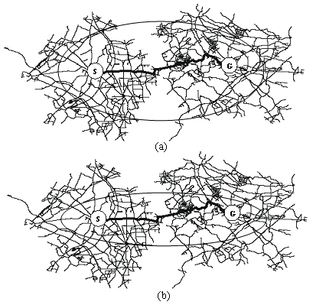
BI-DIRECTIONAL A* (BDA*) Heuristic (informed) Search
Area Pencarian
Area pencarian algoritma A* (dalam gambar (a)) lebih luas bila dibandingkan dengan area pencarian yang dilakukan oleh algoritma BDA* (dalam gambar (b))

Slide 41
BI-DIRECTIONAL A* (BDA*) Heuristic (informed) Search
Persoalan Kasus
Simpul: kota
Busur: jarak sebenarnya antar kota
h_{s}(n): biaya perkiraan dari simpul n ke G (jarak garis lurus)
h_{g}(n): biaya perkiraan dari simpul n ke S

Slide 42
BI-DIRECTIONAL A* (BDA*) Heuristic (informed) Search

Slide 43
BI-DIRECTIONAL A* (BDA*) Heuristic (informed) Search
Rute = S-A-B-F-K-G
Total Biaya = 95
Biaya Optimal = 95
BDA* = kumplit dan optimal
KETERANGAN
Cari suksesor dari B yang sudah ada di dalam CLOSEDs. A adalah suksesor dari B dan berada di dalam CLOSEDs
g(S,B) melalui A lebih kecil daripada g(S,B) langsung, maka parent dari B diubah (dari S manjadi A)
Nilai g dan f pada B juga diubah
Hasil penelusuran balik menghasilkan S-A-B-F-K-G dengan total jarak = 95

Slide 44
MODIFIED BI-DIRECTIONAL A* (MBDA*) Heuristic (informed) Search
“MBDA* berbeda dengan BDA*, yaitu menggunakan fungsi heuristik dengan sedikit modifikasi”
Fungsi heuristik untuk simpul n pada pencarian maju (dari S ke G):
Fungsi heuristik untuk simpul n pada pencarian mundur (dari G ke S):
Dimana
S: simpul asal atau initial state
G: simpul tujuan atau goal state
m: parent dari n
g(S,n): biaya sebenarnya dari S ke n
g(G,n): biaya sebenarnya dari G ke n
h_{s}(n): biaya perkiraan dari n ke G
h_{g}(n): biaya perkiraan dari n ke S

Slide 45
MODIFIED BI-DIRECTIONAL A* (MBDA*) Heuristic (informed) Search

Slide 46
MODIFIED BI-DIRECTIONAL A* (MBDA*) Heuristic (informed) Search
Rute = S-A-B-F-K-G
Total Biaya = 95
Biaya Optimal = 95
BDA* = kumplit dan optimal
KETERANGAN
“ Eksperimen yang dilakukan Tetsuo Shibuya terhadap jaringan jalan sesungguhnya (actual road network) di Tokyo membuktikan bahwa jumlah simpul yang dibangkitkan oleh MBDA* adalah setengah dari jumlah simpul yang dibangkitkan oleh A* [TET97] ”

Slide 47
DYNAMIC WEIGHTING A* (DWA*) Heuristic (informed) Search
“DWA* adalah algoritma dengan memberikan bobot yang dinamis terhadap fungsi heuristik h”
Fungsi heuristik h diberi bobot dinamis.
Pada awal iterasi, lebih baik pencarian dilakukan ke arah mana saja
Tetapi, ketika goal sudah dekat, baru pencarian difokuskan ke arah goal
Fungsi heuristik yang digunakan

Slide 48
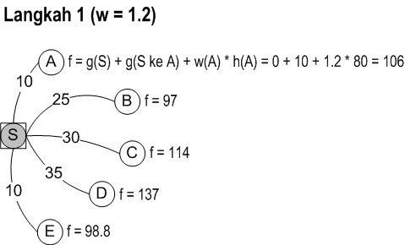
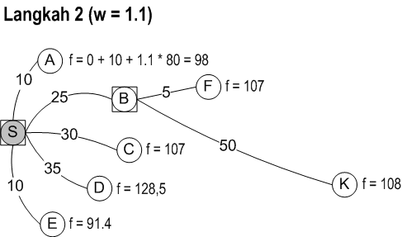
DYNAMIC WEIGHTING A* (DWA*) Heuristic (informed) Search

Slide 49
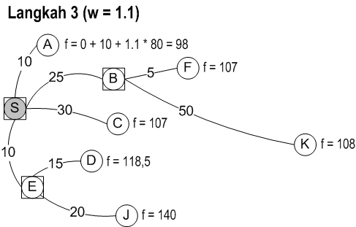
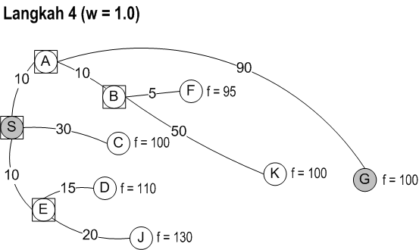
DYNAMIC WEIGHTING A* (DWA*) Heuristic (informed) Search

Slide 50
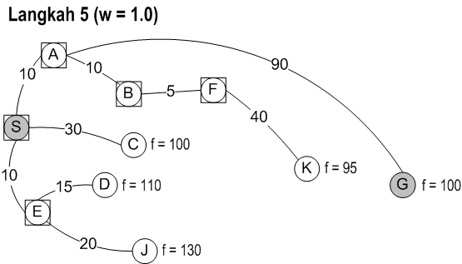
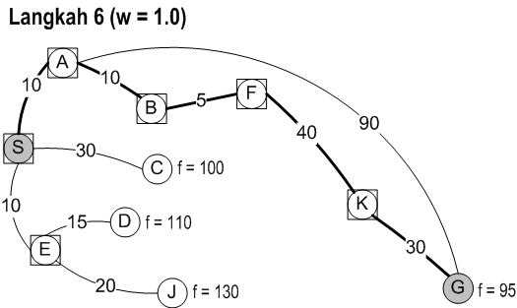
DYNAMIC WEIGHTING A* (DWA*) Heuristic (informed) Search
Total Biaya = 95
Biaya Optimal = 95
DWA optimal untuk w yang tidak membuat h > real cost

Slide 51
BEAM A* (BA*) Heuristic (informed) Search
“Algoritma BA* memberikan sedikit variasi pada A* dengan membatasi simpul”
Membatasi jumlah simpul yang bisa disimpan di dalam OPEN
Ketika jumlah simpul di OPEN sudah melebihi batas tertentu, maka simpul dengan nilai f terbesar akan dihapus
Sedangkan jumlah simpul di CLOSED tidak dibatasi karena tidak boleh dihapus (untuk backtrack)
Dengan membatasi jumlah simpul di OPEN, maka pencarian menjadi lebih terfokus seperti sinar (beam)

Slide 52
BEAM A* (BA*) Heuristic (informed) Search
Persoalan Kasus
Jumlah simpul maksimum yang bisa disimpan dalam OPEN = 4, bagaimana solusi BA*?

Slide 53
BEAM A* (BA*) Heuristic (informed) Search

Slide 54
BEAM A* (BA*) Heuristic (informed) Search
KETERANGAN
Bagaimana menentukan jumlah simpul maksimum yang bisa disimpan di dalam OPEN ?
Jika penentuannya kurang tepat, BA* mungkin tidak kumplit dan tidak optimal
Total Biaya = 95
Biaya Optimal = 95
Optimal jika kapasitas OPEN mencukupi

Slide 55
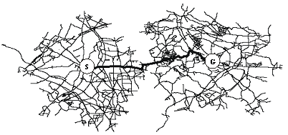
PERBANDINGAN METODE Greedy Best First Search
[Suyanto, 2014]

Slide 56
PERBANDINGAN METODE A* (A Star)
[Suyanto, 2014]

Slide 57
PERBANDINGAN METODE Iterative Deepening A* (IDA*)
[Suyanto, 2014]

Slide 58
PERBANDINGAN METODE Simplified Memory-Bounded A* (SMA*)
[Suyanto, 2014]

Slide 59
PERBANDINGAN METODE Modified Bi-Directional A* (MBDA*)
[Suyanto, 2014]

Slide 60
PERBANDINGAN METODE Beam A* (BA*)
[Suyanto, 2014]

Slide 61
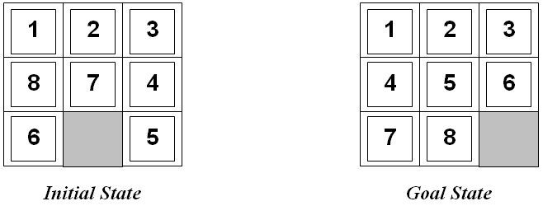
KESIMPULAN Heuristic (informed) Search
Suatu fungsi dapat diterima sebagai fungsi heuristik jika biaya perkiraan yang dihasilkan tidak melebihi dari biaya sebenarnya
Jika fungsi heuristik overestimate, maka proses pencarian bisa tersesat dan tidak optimal
Suatu fungsi heuristik dikatakan baik jika bisa memberikan biaya perkiraan yang mendekati biaya sebenarnya
Semakin mendekati biaya sebenarnya, fungsi heuristik tersebut semakin baik
Sebagai Contoh: Masalah 8-Puzzle
Fungsi Heuristik?

Slide 62
KESIMPULAN Heuristic (informed) Search
Fungsi Heuristik 8-Puzzle
h₁ = jumlah kotak yang posisinya salah
Pada masalah di atas, angka 1, 2 , dan 3 sudah berada pada posisi yang benar
Sedangkan lima angka yang lain berada di posisi yang salah
Jadi h₁ = 5
h₂ = jumlah langkah yang diperlukan masing-masing kotak menuju posisi yang benar di goal state
Biasanya disebut City Block distance atau Manhattan distance
Untuk masalah di atas, angka 1, 2 dan 3 membutuhkan 0 langkah
Angka 4, 5, 7, dan 8 membutuhkan 2 langkah
Sedangkan angka 6 membutuhkan 3 langkah
Sehingga h₂ = 0 + 0 + 0 + 2 + 2 + 3 + 2 + 2 = 11

Slide 63
KESIMPULAN Heuristic (informed) Search
Demi Masa
Masa Lalu (aktual) adalah pelajaran
Masa Sekarang (terkini) perjalanan
Masa Depan (prediksi) diperlukan
“Jangan sekali-kali melupakan sejarah” [Soekarno]
Fakta masa lalu valid (aktual)?
Kebutuhan masa sekarang?
Prediksi masa depan akurat?
Penerapan Dunia Nyata
Mobile Navigation Systems
Vehicle Routing Problems
Search Engines
Games
Optimization
Kata Kunci
“ Seni memilah dan memilih solusi alternatif untuk mencapai tujuan (goal) ”

Slide 64
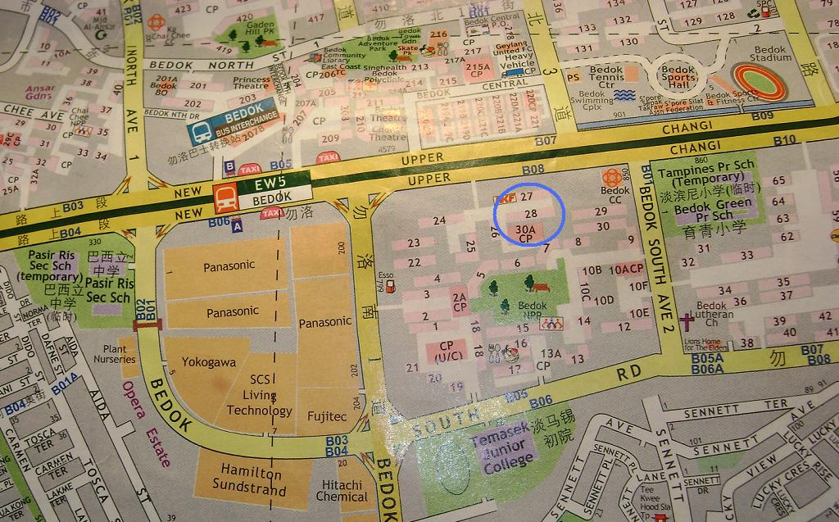
PENERAPAN DUNIA NYATA Searching
Mobile Navigation Systems
Vehicle Routing Problems
Search Engines
Games
Optimization & Searching
Matrix Chain-Products: untuk ratusan bahkan ribuan matriks, dsb.
Sequence Alignment: DNA alignment, speech recognition, pattern recognition, dsb.
Minimum Spanning Tree: optimasi jaringan telekomunikasi, jaringan air, dsb.
Traveling Salesman Problem, dan sebagainya …
Dan sebagainya …

Slide 65
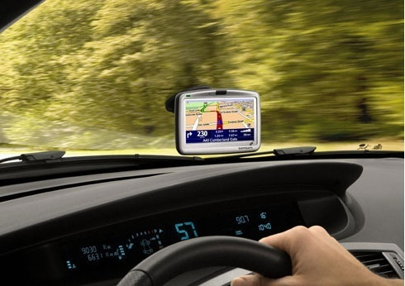

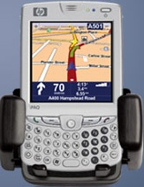
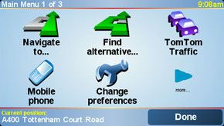
PENERAPAN DUNIA NYATA Searching
Mobile Navigation Systems
TomTom
MNS terpopuler di dunia
Dibuat oleh TomTom NV
50% pasar Eropa
20% Amerika Utara
www.tomtom.com
https://www.tomtom.com/en_au/navigation/

Slide 66
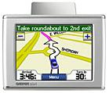

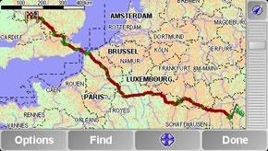
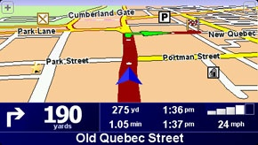
PENERAPAN DUNIA NYATA Searching
Mobile Navigation Systems
TomTom GO 910
Bluetooth® connectivity
Text-to-speech
Real-time traffic
Real-time weather reports
Route choice
Garmin
Amerika Utara & Eropa
Hotel, restaurant, ATM
Text-to-speech
Real-time traffic
Real-time weather reports
Alternative routes

Slide 67

LATIHAN Diskusi Kelompok
Bentuk Kelompok Kerja
Permasalahan dunia nyata yang sudah dibuat minggu sebelumnya selesaikan dengan menggunakan teknik pencarian heuristik (informed search)
Pilih salah satu dari kasus berikut (setiap kelompok memilih kasus berbeda): menara hanoi, sodoku, tic tac toe, checker, chess, go, nim, othello, kanibal, dan selesaikan juga dengan menerapkan teknik pencarian heuristik (informed search)

Slide 68


TERIMA KASIH

